Slide 1
SDHCAL工作汇报
洪道金、王宇
2017/07/05

Slide 2
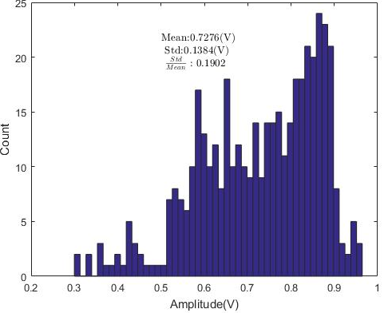
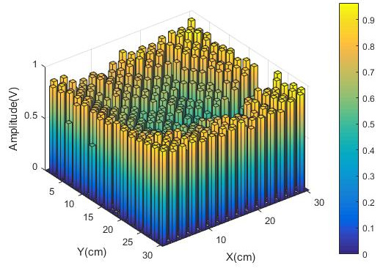
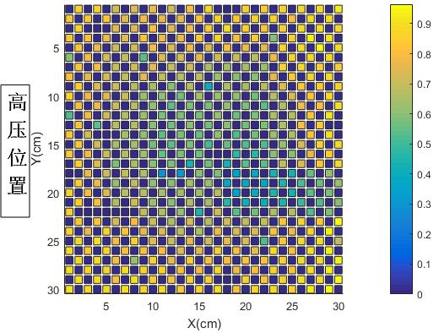
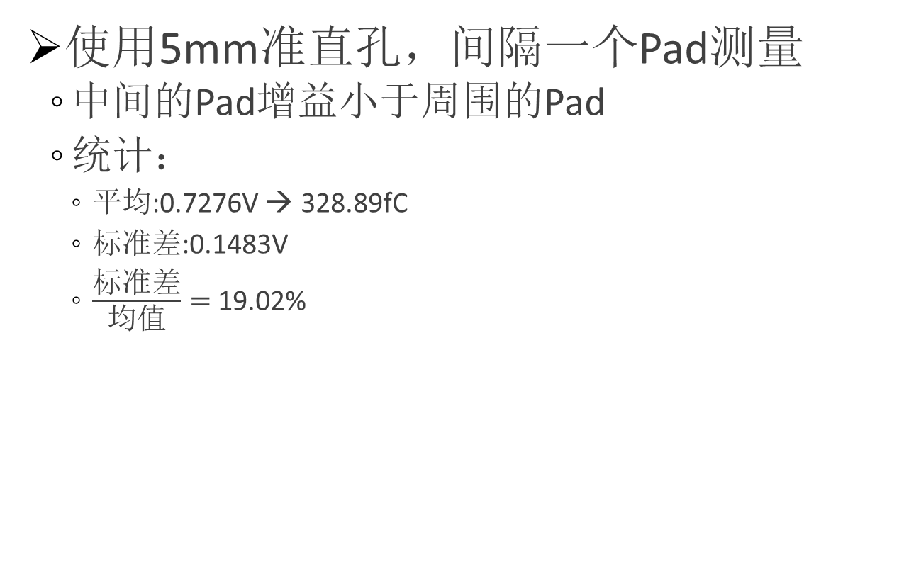
均匀性
使用5mm准直孔，间隔一个Pad测量
中间的Pad增益小于周围的Pad
统计：
平均:0.7276V → 328.89fC
标准差:0.1483V
$\frac{标准差}{均值}=$ 19.02%

Slide 3
探测效率：方案1
设定一个阈值，将Microroc的比较器输入到FPGA计数，同时将触发信号输入到FPGA计数
通过FPGA内部的延迟(0~400ns)，即使触发比输入到Microroc的信号来得晚，也可以正确计数

Slide 4
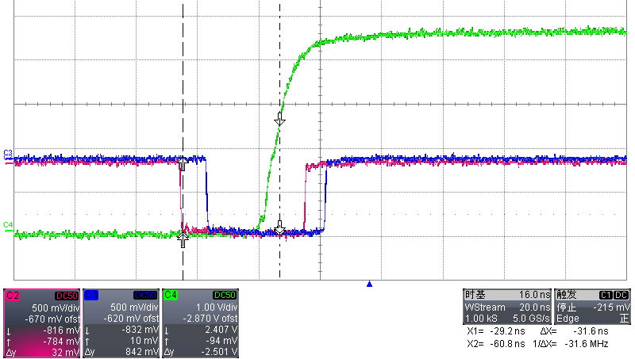
探测效率:方案1
侧视图
俯视图
闪烁体测试
闪烁体和探测器按如图方式摆放
闪烁体接到两个比较器，然后输出通过逻辑插件转换成TTL电平送给FPGA作为触发
30ns
TTL触发信号
闪烁体过阈信号
闪烁体过阈信号

Slide 5
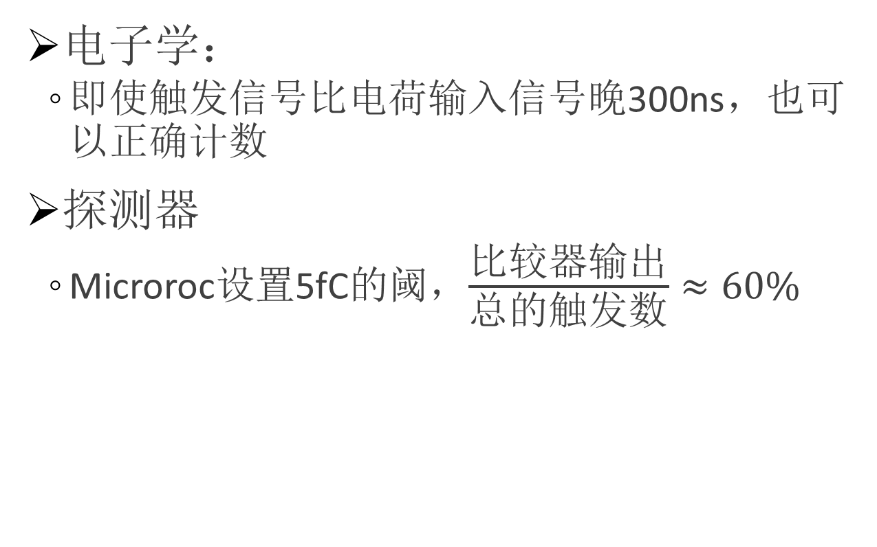
结果
电子学：
即使触发信号比电荷输入信号晚300ns，也可以正确计数
探测器
Microroc设置5fC的阈，$\frac{比较器输出}{总的触发数}≈60\%$

Slide 6
探测效率：方案2
使用Microroc的采数功能，触发信号到来的时候开始采数
统计总计数和采回数据包个数，分析触发率，同时可以得到宇宙线击中位置

Slide 7
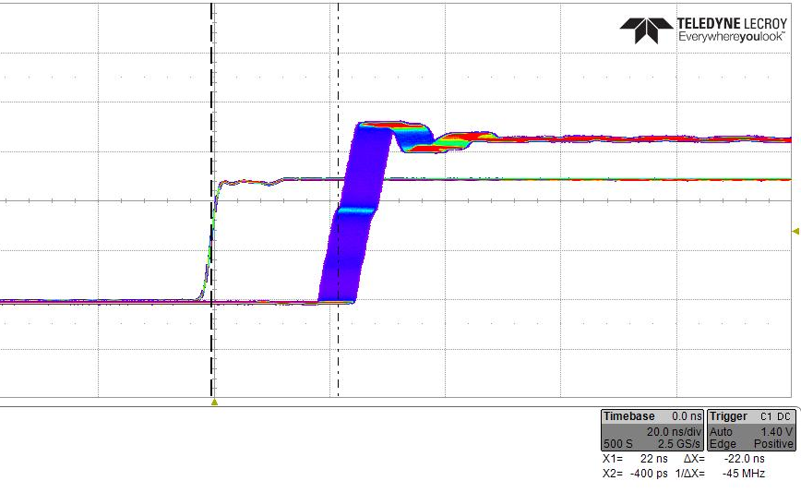
探测效率：方案2
触发信号到开始采集信号之间延迟为22ns
测量得到的探测效率50%~70%
22ns
开始采集信号
触发信号
6.2ns

Slide 8
分析
从电子学测试来看，只要在触发来的时候有信号输入，就能够被记录下来
即使错开，闪烁体还是太大
可能存在穿过了闪烁体而没有穿过GEM的事例
有没有小一点的闪烁体？
如果没有小一点的闪烁体可不可以通过计算的办法将探测效率修正回去

